Slide 1


Slide 2
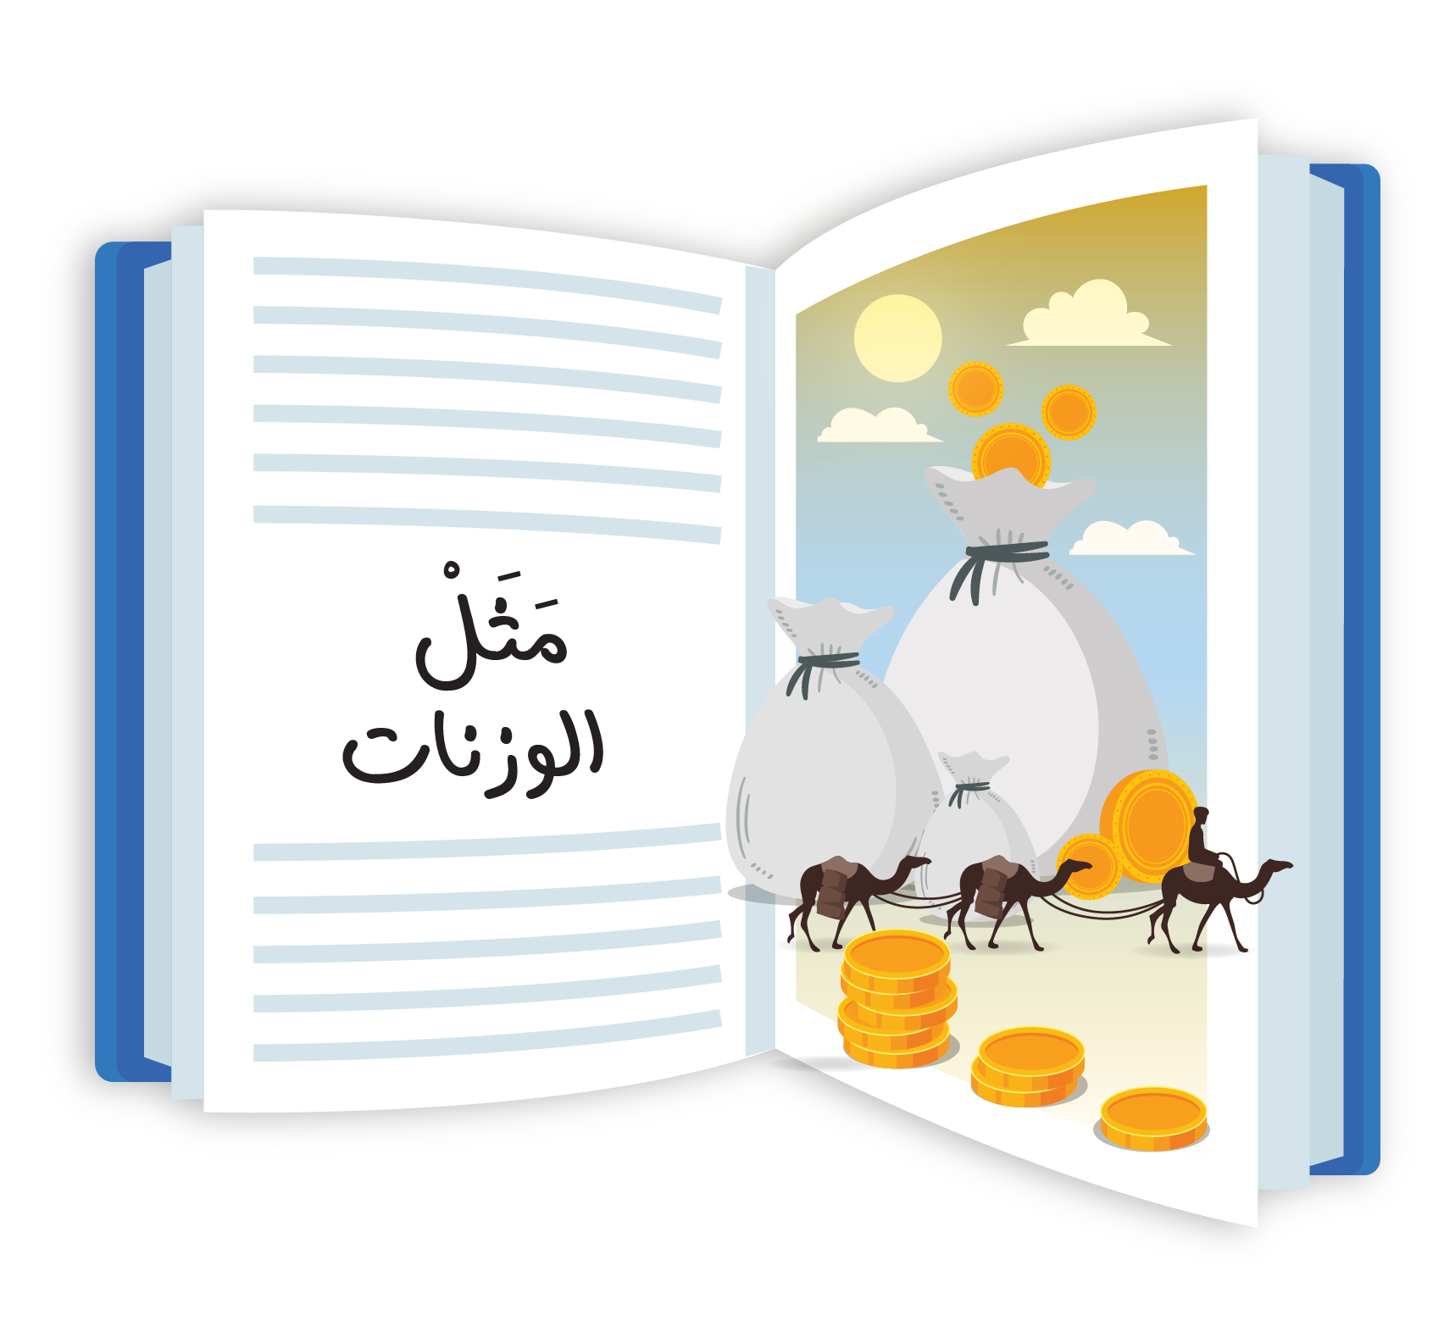

الدرس الخامس

Slide 3

ترحيب

Slide 4
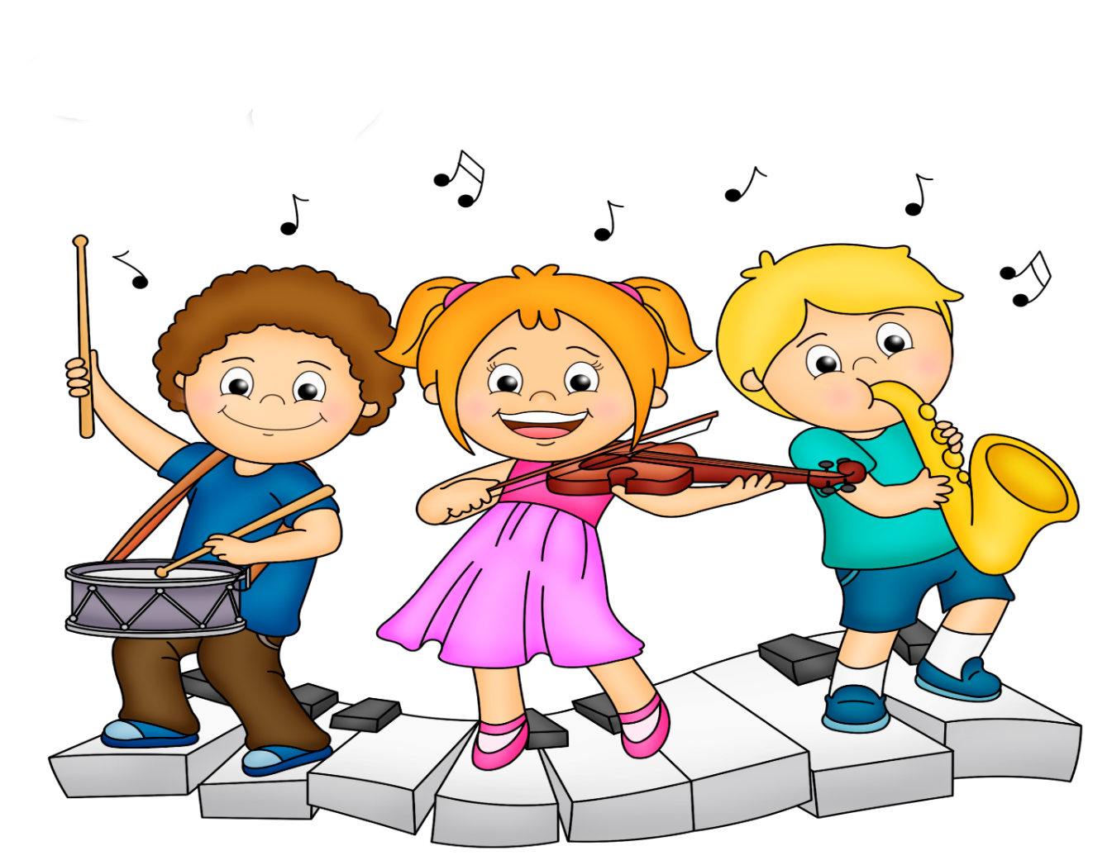
ترنيمة

Slide 5
القرار
سماع منيح واتعلّم هالمَثَل لإلك
أبداً مش مَثَل شعبي من أيّام ستّي وجدّك
هَوْدي أمثال يسوع قالُن تيفهّمَكْ
كيف عالطّريق الصّح تمشي ويبقى حدّك

Slide 6
خروف صغير ضايع بالغابة صار وحيد
و بيت عالرمل مبني بس في حدّه بيت مَتين
وسامري صالح بيحب كلّ النّاس
حتّى اللّي مش من بلده أو مش من نفس الدّين

Slide 7
القرار
سماع منيح واتعلّم هالمَثَل لإلك
أبداً مش مَثَل شعبي من أيّام ستّي وجدّك
هَوْدي أمثال يسوع قالُن تيفهّمَكْ
كيف عالطّريق الصّح تمشي ويبقى حدّك

Slide 8
عزيمة عشا كبيرة وما حدا من الناس جاي
مشغولين بحياتُن و وَزْناتُن بالجيب
وواحد أناني رفض يسامح التّاني
مع أنه قَبْل دقيقة معَلْمُه شطَبْلُه الدّين

Slide 9
القرار
سماع منيح واتعلّم هالمَثَل لإلك
أبداً مش مَثَل شعبي من أيّام ستّي وجدّك
هَوْدي أمثال يسوع قالُن تيفهّمَكْ
كيف عالطّريق الصّح تمشي ويبقى حدّك

Slide 10

ترنيمة

Slide 11
لما يسوع بيسكن قلبي بتهرب كلمة مستحيل
بيغيّرني و بيشكّلني وبيعطِيني قلب جديد
وإذا إبليس بيوم حاول يرجعني لطبْعي القديم
رح سَكِّر بابي وصلّي ياربي عطيني القوّة أنا ضعيف

Slide 12
القرار
بقلبي ما إلك مكان إبليس ما إلَك مكان
يسوع ساكن جوّاتي ورح يبقى معي عطول
بقلبي ما إلك مكان إبليس ما إلَك مكان
يسوع ساكن جوّاتي على طووووول

Slide 13
بدّي حبّ الما بينحب وصلّيله (الله يسامحه)
وإذا بيوْم طلب العون أوقَفْ حدّه وسانده
إبليس حيقلّي أُوعا تساعدْ هيدا اللي بيسْتاهله
مش رح اسمع منّه وبدّي مدّ إيدي وساعدُه

Slide 14
القرار
بقلبي ما إلك مكان إبليس ما إلَك مكان
يسوع ساكن جوّاتي ورح يبقى معي عطول
بقلبي ما إلك مكان إبليس ما إلَك مكان
يسوع ساكن جوّاتي على طووووول

Slide 15

القصة

Slide 16

فيديو

Slide 17

مناقشة

Slide 18

لعبة
حافظ على أغراضك

Slide 19

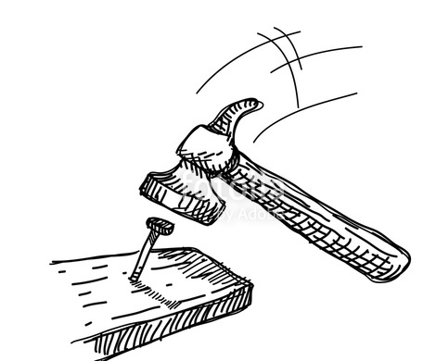

وسيلة الايضاح

Slide 20

آية الحفظ

Slide 21

نِعِمَّا أَيُّهَا الْعَبْدُ الصَّالِحُ الأَمِينُ! كُنْتَ أَمِينًا فِي الْقَلِيلِ فَأُقِيمُكَ عَلَى الْكَثِيرِ.
اُدْخُلْ إِلَى فَرَحِ سَيِّدِكَ.
متى ٢٣:٢٥

Slide 22

الصلاة

Slide 23

خدعة

Slide 24

مهرج

Slide 25

طَبّق المَثَل

Slide 26

أسئلة ولعبة المراجعة

Slide 27
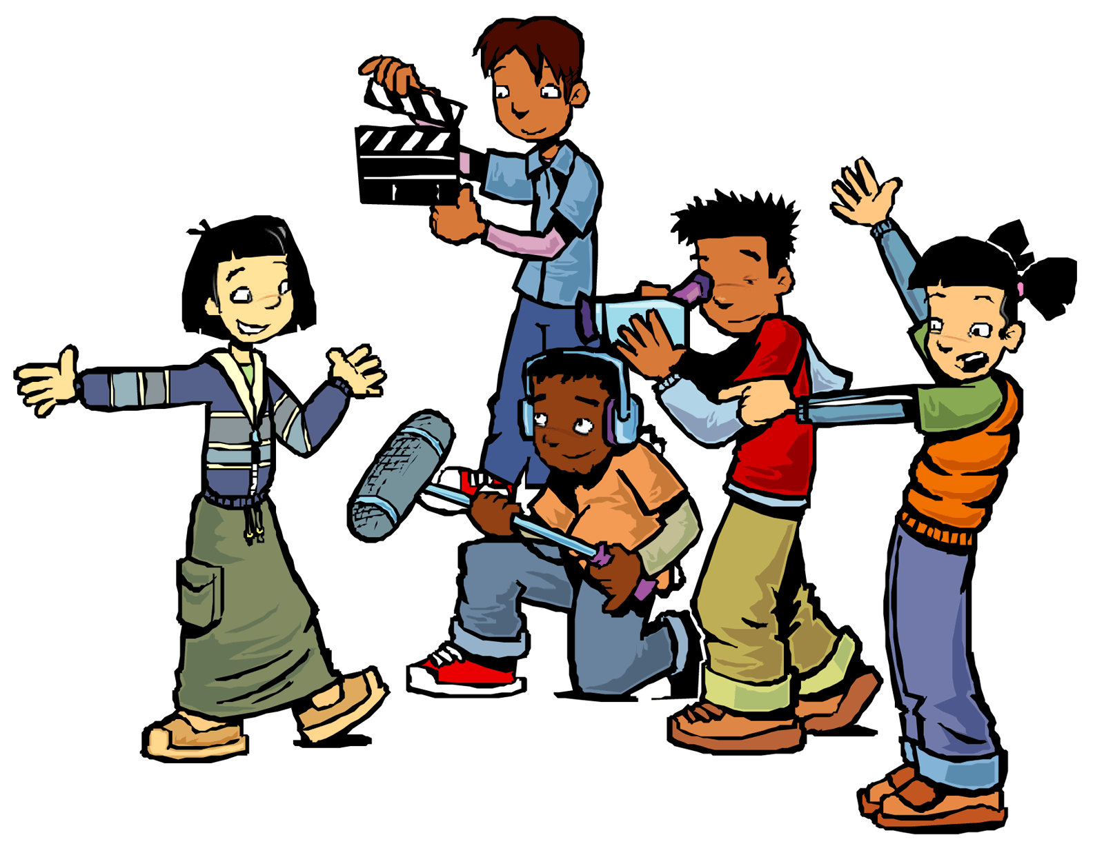
مَثّل المَثَل

Slide 28

ألعاب

